Slide 1



>> TELEFONIA <<
INTEGRANTES:
Melany Marlen Chavez Ortiz
Isaac Jared Reyna Gonzalez
MAESTRO: Eduardo Flores
GRUPO: ITIC5
FECHA: 22/11/23
Carretera a la Estación de Rincón Km 1, C.P. 20670
Pabellón de Arteaga, Aguascalientes
tecnm.mx
|
pabellon
.tecnm.mx

Slide 2
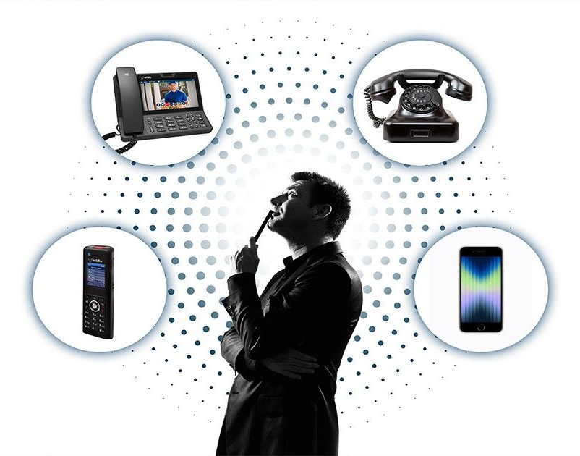
QUE ES LA TELEFONIA?
La telefonía es una tecnología que permite la comunicación interactiva entre dos o más personas físicamente distantes. Sin embargo, hoy en día, las posibilidades de la telefonía han avanzado mucho más allá de las simples conversaciones de voz. Y las personas que antes dependían de redes fijas y teléfonos fijos para comunicarse ahora recurren a Internet para obtener herramientas de nueva generación como vídeo, mensajería, buzón de voz, grabación de llamadas y fax.

Slide 3
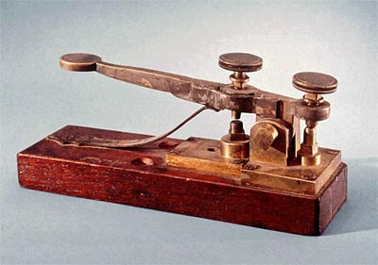
>> HISTORIA <<
Desde el teléfono de Alexander Graham Bell hasta los smartphones actuales, la historia de la telefonía es fascinante.
Las telecomunicaciones iniciaron en los años 1839 con el desarrollo inicial del telégrafo a base de electricidad para comunicar mensajes en clave por medio de impulsos eléctricos y para 1857 se había desarrollado el teléfono que permitía comunicar la voz.
-Hacia 1901 Guillermo Marconi había realizado la primera emisión radioeléctrica que cruzó el Atlántico, dando inicio al uso de las ondas radioeléctricas, que permitían transmitir mensajes de forma inalámbrica.
-Para 1927 se mostró la primera versión de un televisor con tubos de cátodos.
-El término apareció por primera vez en 1930.
-Hacia el año de 1960, se desarrolla el uso de las telecomunicaciones con el desarrollo de satélites de comunicación y el inicio del Internet hacia 1969.

Slide 4
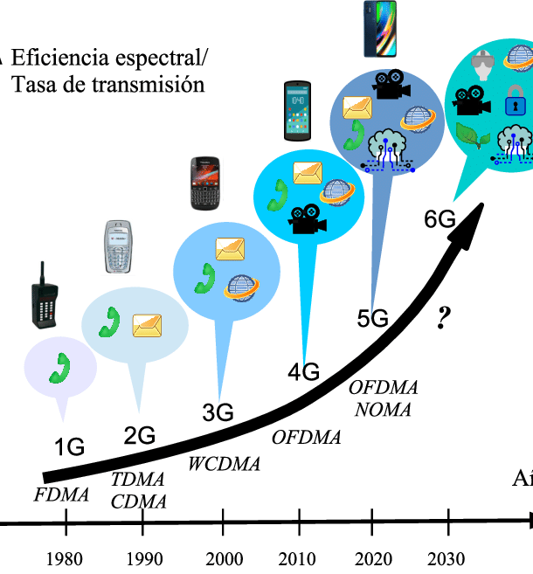
>> EVOLUCION <<
El análisis de la industria de telecomunicaciones es crucial para entender el futuro de la telefonía. En esta presentación, exploraremos las tendencias y desafíos que impactarán el sector en los próximos años.
La evolución tecnológica ha transformado la telefonía, desde la telefonía fija hasta la telefonía móvil y la tecnología 5G. Este avance continuo ha redefinido las expectativas de los usuarios y las oportunidades para las empresas.

Slide 5
>>CONCLUCION<<

Slide 6
El mundo de la telefonía es dinámico y emocionante, con constantes avances que transforman la forma en que nos comunicamos. Estar al tanto de las últimas tendencias en tecnología y servicios es esencial para aprovechar al máximo las posibilidades de la telefonía.
El futuro de la telefonía en la industria de las telecomunicaciones está marcado por la innovación tecnológica, la competencia global y los desafíos regulatorios. Las empresas que logren adaptarse a estos cambios podrán aprovechar las oportunidades que ofrece un mercado en constante evolución

Slide 7
What sets us apart?
Always on time
Out-of-the-box
Customer service
We never miss a deadline. You can rely on us and rest assured that your product will be ready on time
Our out-of-the-box ideas are creative solutions that challenge the status quo and provide unique value
We focus on providing a high level of customer service so that the experience is positive

Slide 8
Our guiding principles
Integrity
Customer focus
For us, integrity means operating with honesty, trustworthiness, and strong moral values. We commit to ethical and environmental standards
We put customers at the center of everything they do. We listen to customer feedback and incorporate it into decisions, products and services
Collaboration
Innovation
We create an environment where employees can work together productively and efficiently to achieve common objectives. It involves sharing knowledge, skills, resources, and ideas
Innovation is an integral part of our company’s culture and is essential for success. It means us coming up with new ideas, methods, and products that can grow the business

